Slide 1



Департамент образования Томской области
Областное государственное бюджетное учреждение
дополнительного профессионального образования
«Томский областной институт повышения квалификации
и переподготовки работников образования»
Индивидуальный образовательный
маршрут
как инструмент профессионального развития педагога
Пичугина Олеся Владимировна,
заведующий центром непрерывного повышения профессионального мастерства педагогических работников ТОИПКРО
Notes:
Шрифт заголовка TomskObl2104
Шрифт подзаголовка: Century Gothic

Slide 2
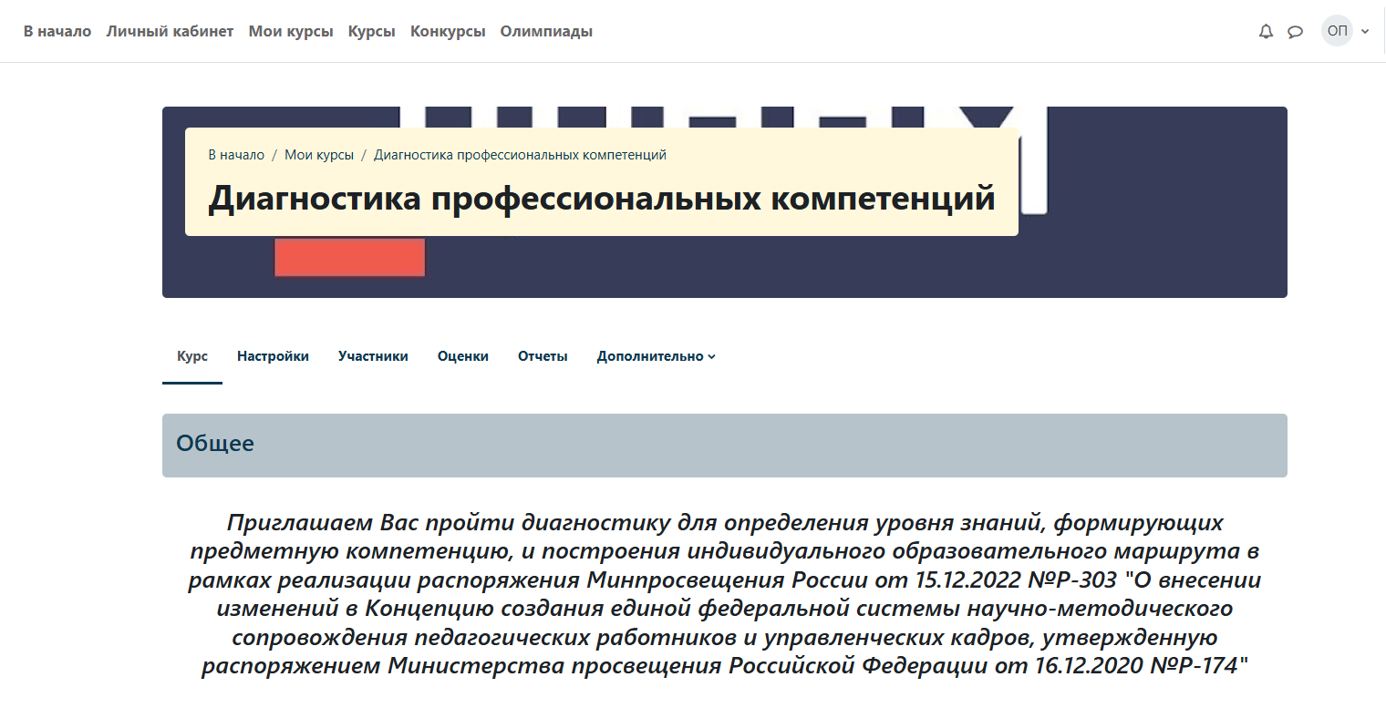
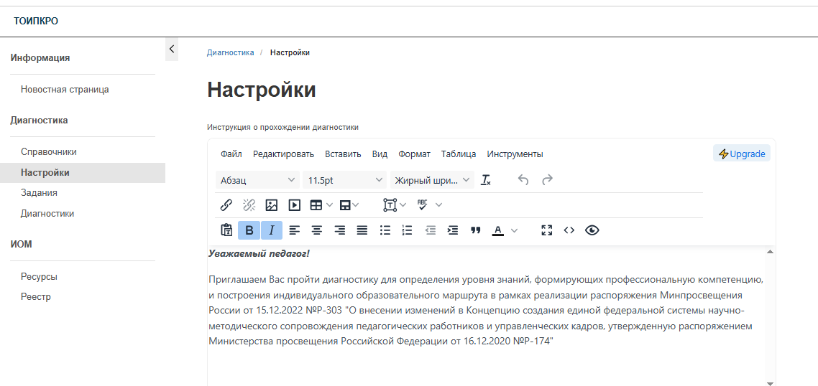
Диагностика профессиональных дефицитов педагогических работников и управленческих кадров Томской области
Диагностика профессиональных дефицитов - комплекс оценочных процедур (в том числе в электронном виде), обеспечивающих возможность установления уровня владения педагогическими работниками и управленческими кадрами профессиональными компетенциями
https://teacher.tomedu.ru/

Slide 3
Диагностика профессиональных дефицитов педагогических работников и управленческих кадров Томской области
общеметодическая
физика
информатика
начальные классы
воспитатели ДОО
ПОО
Методическая компетенция
Управленческая компетенция
руководители ДОО
руководители ОО
математика
русский язык
информатика
история
Обществознание
ОБЗР
Предметная компетенция
Компетенция в области воспитания
Психолого- педагогическая компетенция
Цифровая компетенция
Коммуникативная компетенция
Диагностика профессиональных компетенций
в рамках обучения по ДПП ПК
Диагностика профессиональных компетенций
по индивидуальному и групповому запросу
Диагностика профессиональных компетенций
по целевой заявке ДОТО
Дополнительная информация
https://quick.apkpro.ru/q/dPd4bWGY
Результаты диагностики в личном кабинете
Предоставление ресурсной базы по
устранению выявленных профессиональных дефицитов = ИОМ
Консультирование по вопросам профессионального развития
Notes:
Диагностика проводится в рамках КПК, обязательное условие долгосрочных и краткосрочных КПК
Ежегодно диагностика руководителей образовательных организаций на управленческие компетенции и ШНОР.

Slide 4
Количество педагогических работников организаций, подведомственных ДОТО, прошедших обучение по ДПП ПК в ТОИПКРО в 2026 году
321 человек
Преподавание курса «История нашего края» в 5-7 классах

Slide 5
Диагностика уровня сформированности профессиональных компетенций
ФОРМЫ ТЕСТОВЫХ ЗАДАНИЙ
  задания закрытой формы, на которые требуется выбрать один правильный ответ
  задания закрытой формы, на которые необходимо выбрать все правильные ответы
  задания открытой формы, на которые необходимо дать краткий ответ
  задания открытой формы, на которые необходимо дать развернутый ответ
  задания – ситуации
  задания на соответствие
  задания на последовательность
15
вопросов
Конструкция тестового задания:
Инструкция
Текст задания
Дистракторы
Правильный ответ(ы)
Критерии оценивания:
используется дихотомическая система оценивания заданий 0 – 1 (правильно - неправильно)
Интерпретация результатов
от 0% до 30% - знания, формирующие компетенцию, находятся на этапе усвоения (осмысления)
от 31% до 65% - знания, формирующие компетенцию, проявляются нестабильно относительно уровня понимания
от 66% до 100% - знания, формирующие компетенцию, проявляются стабильно относительно уровня понимания

Slide 6
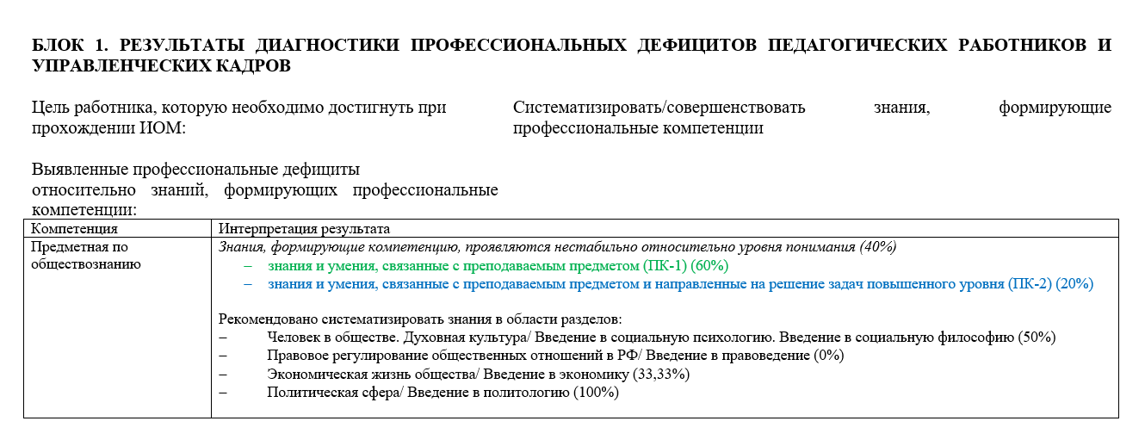

Slide 7
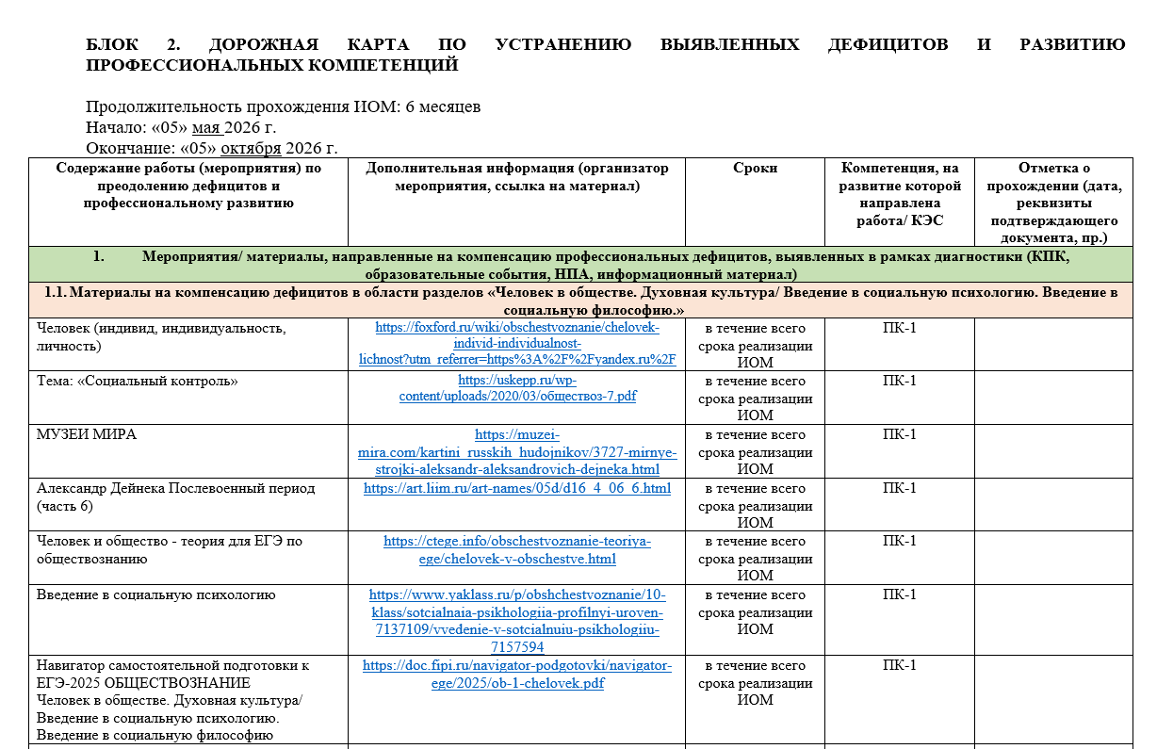

Slide 8

Сопровождение ИОМ
Диагностика уровня сформированности общекультурных, общепрофессиональных и профессиональных компетенций
Анализ результатов диагностики
Составление проекта ИОМ на основе данных анализа
(по принципу избыточности, «возможных» интересов педагога)
Ознакомление с проектом ИОМ педагога – руководителя ОО, руководителя ОО – руководителя МОУО
Корректировка проекта ИОМ
Утверждение ИОМ руководителем
Участие педагога в повторной диагностике
Анализ результатов диагностики
Заполнение формы итогового мониторинга реализации ИОМ
Формирование ИОМ на следующий период

Slide 9
Уровни знаний по профессиональным компетенциям педагогических работников и управленческих кадров ОО, подведомственных ДОТО (по данным 2025 года)
МК (ОО) | МК (НОО) | ЦК | ВК | ППК | КК | УК (СОШ) | ПК (математика) | ПК (химия) | ПК (история) | ПК (физика) | ПК (информатика) | ПК (ОБЗР)
усвоение | нестабильно | нестабильно | нестабильно | нестабильно | нестабильно | нестабильно | стабильно | усвоение | усвоение | стабильно | нестабильно | нестабильно
от 0% до 30% - знания, формирующие компетенцию, находятся на этапе усвоения (осмысления)
от 31% до 65% - знания, формирующие компетенцию, проявляются нестабильно относительно уровня понимания
от 66% до 100% - знания, формирующие компетенцию, проявляются стабильно относительно уровня понимания
Индивидуальная траектория профессионального развития – это персональная стратегия профессионального роста педагога, совершенствование его личностных качеств, формирование профессиональных компетенций, выстраивание на основе осознания профессиональных целей, ценностей, норм, а также признание уникальности своей личности, это результат реализации профессионально-личностного потенциала педагога через осуществление соответствующих видов деятельности.
Аналитическая справка о результатах оценки профессиональных компетенций
https://toipkro.ru/content/editor/6.%20CNPPM/ATTESTACIA/Analiticheskaya-spravka-ocenka-prof-komptencij-2025.pdf

Slide 10
Поручения
Проводить разъяснительную работу с педагогическими работниками о целесообразности прохождения диагностики профессиональных дефицитов и использования результатов в профессиональной деятельности
Ответственные: руководители образовательных организаций
Срок: постоянно
2. Организовать работу в ОО по корректировке индивидуальных образовательных маршрутов педагогических работников, контролировать их прохождение
Ответственные: руководители образовательных организаций
Срок: постоянно

Slide 11

634029, г. Томск, пр. Фрунзе, 14
+7(3822) 46-79-00 | +7(3822) 46-79-10
prm@do.tomsk.gov.ru

